Slide 1

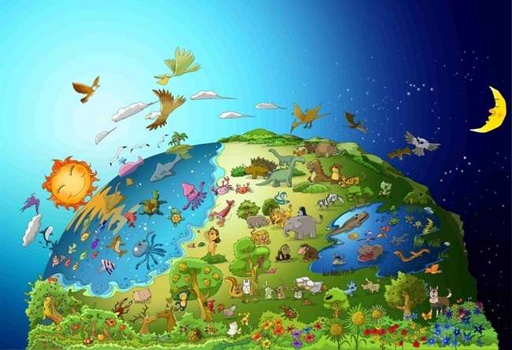

No.1 Chay Rimay de Taytacha
Taytacha
Ruway
Kay pacha

Slide 2


Kunan punchawpa Rimay
Qallariypiqa Diosmi unancharqa
hanaq pachatapas, kay pachatapas.
Génesis 1:1

Slide 3

Qallariypiqa tutayaqmi hawan hawapi kashasqa.
Manam runapas, achkipas karqachu. Manam imapas karqachu.

Slide 4
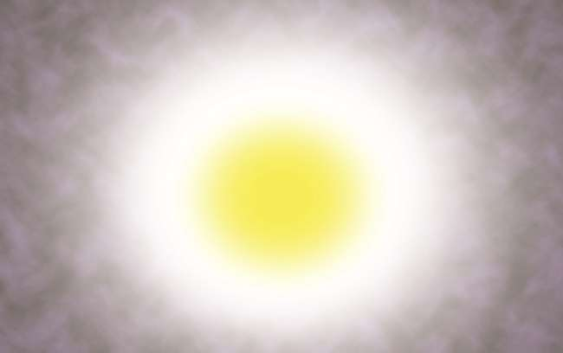
Diosmi nirqan: “K’anchay kachun”, nispa.
k'anchaytaq karqan.

Slide 5
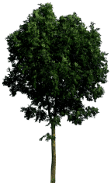






1. 1.
3. 3.
5.
2. 2.
4. 4.
6
Ñawpaq p’unchaypin Diosqa k’anchayta tutayaqmanta t’aqarqan. Soqta p'unchaypaqmi lliw kay pachata kamarqan.

Slide 6
Tukuy laya uywakuna, yurakuna, pisqukuna, challwakuna kay pachapi, mama quchapi, hanaq pachapi ima hunt’a kachkanku. Diosqa tukuy ima ruwasqankunata qhawarispa niran: “¡Ancha allinmi!”, nispa.

Slide 7


Kunan punchawpi Yachachiy
¿Pitaq kay pachata kamarqan?
Diosmi kay pachata kamarqan.
¿Pitaq kay pachata ordenpi waqaychan?
Diosmi kay pachata ordenpi waqaychan.
Kay pachaqa manan sapallanmantachu kamasqa karqan.
Kay pachaqa manam sapallanmantaqa kuyuchiyta atichwanchu.
Yuyarinanchismi Diosqa lliw kay pachata kamasqanta, hinallataq llapanta kamachinanta.

Slide 8
¿Pitaq Dios?
Payqa...
kamaqmi, paymi tukuy pachata ruwarqan ñoqatapas.

Slide 9
Kunan punchaw Quiz
¿Imawantaq Dios kay pachata ruwarqa?
1 rumi
2 yaku
3 ñut’u allpa
4 simi
4 simi

Slide 10
Kunan punchawpa Rimay
Qallariypiqa Diosmi unancharqa
hanaq pachatapas, kay pachatapas.
Génesis 1:1

Slide 11

Biblia Wawakuna No.2 Diospa Simin
Chay hark’asqa ruruta mikhurqanku

Slide 12
Kunan punchawpa Simin
Diosmi runata kamarqan kikinman rikch’akuqta, Diosman rikch’akuqtan kamarqan;
qharitapas warmitapas kamarqan.
Génesis libropi 1:27

Slide 13

Adanwan Evawanqa Diospa unanchasqankunamanta aswan allin unanchasqam karqaku.
Diospa rikch'ayninman hinan kamasqa karqanku.

Slide 14

Diosmi chay runata niran: “"Huertapi mayqen sach'atapas libren mikhunkichis, ichaqa manan allin kaqta mana allin kaqtapas reqsichiq sach'amanta mikhunkichischu, chay sach'amanta mikhuspaqa wañunkipunin ."

Slide 15

Ichaqa, mach’aqway hina p’achasqa Satanasmi Evata tentarqan.
Tukuchanapaqtaq, Eva chay ruruta mikhusqa.

Slide 16

Hinaspa Eva hukta Adanman qorqan.
Adanpas mikhurqanmi.

Slide 17

Diosqa Eden llaqtamantan qarqorqan Diosta mana uyarisqankurayku.
Chay pachamantapachan Sin kay pachaman hamurqan.

Slide 18
Kunan punchawpi Yachachiy
Kay pachapi huchaqa hamurqan Adanwan Evawan Diospa kamachisqanta mana kasukusqankurayku.
¿Kasukunichu Diospa siminta?
Diospi iñispayqa Diospa simintan kasukunay.

Slide 19
¿Dioschu?
Taytacha..
Mana kasukuyqa manan gustanchu.
Siminta kasukuq runata saminchan.

Slide 20
Kunan punchaw Quiz
¿Imatataq Dios nirqa runakunaman mana mikunankupaq?
1 ruru
2 aycha
3 verdura
4 allin kaqtapas mana allin kaqtapas yachaypa rurun
4 allin kaqtapas mana allin kaqtapas yachaypa rurun

Slide 21
Kunan punchawpa Simin
Diosmi runata kamarqan kikinman rikch’akuqta, Diosman rikch’akuqtan kamarqan;
qharitapas warmitapas kamarqan.
Génesis nisqa libro 1:27

Slide 22

No.3 Diospa Simin
Noeqa Alto Orqopin Hatun Buqueta (Arcata) ruwarqan

Slide 23
Kunan punchawpa Rimay
Hinan Señor Diosqa Noeta nirqan: –Arcaman haykuy llapa familiaykiwan, kay miraykunapi chanin runata tarisqayrayku, nispa.
(Génesis 7:1).

Slide 24

Diosqa rikuranmi kay pachapi llapa runakuna imayna kawsasqankuta waqllichisqankuta. Diosmi Noeta nirqan: “Runakunatapas kay pachatapas ch’usaqyachisaqmi [...]. ¡Urqu patapi hatun barcota ruway!“

Slide 25

Noeqa Diospa kamachisqanman hinam orqopi barcota ruwayta qallaykurqa. Runakunaqa loco kananpaqmi piensaranku.

Slide 26

Noeqa tukuy rikchaq unanchakunatam Noepa 8 ayllunkunawan boteman yaykuchirqa Diospa kamachisqanman hina.

Slide 27

Diospa nisqan hina 40 p’unchaymi kay pachaman paramusharqan.

Slide 28

Tukuyninpiqa, kay pachaqa unuwan qataykusqa. Kay pachapi kuyukuq tukuy kawsaqkunam wañururqa. Noellam puchurqa, buquepi paywan kuska kaqkunapas.

Slide 29
Kunan punchawpi Yachachiy
Runakunaqa manan uyarirqankuchu Noeta, paymi paykunaman huk oportunidadta qorqan hatun unu hunt’aymanta qespichisqa kanankupaq.
Noeqa loco kasqanllatam nirqaku
Amistadnikikunaman allin willakuykunata willaqtiykiqa manapaschá allintachu uyarisunkiku.
Ichaqa, tukukuypiqa yachanqakun Diospa simin cheqaq kasqanta.

Slide 30
Taytacha ?
Taytacha..
Diosqa cheqnikunmi huchata, huchatataqmi juzgan.

Slide 31
Kunan punchaw Quiz
¿Imatan Diosqa Noeman nirqan ruwananpaq?
1 Huk Buque (Huk Arca) .
1 Huk Buque (Huk Arca) .
2 Huk Carro
3 Huk Wasi
4 Huk Bicicleta

Slide 32
Kunan punchawpa Simin
Hinan Señor Diosqa Noeta nirqan: –Arcaman haykuy llapa familiaykiwan, kay miraykunapi chanin runata tarisqayrayku, nispa.
Génesis 7:1

Slide 33

No.4 Diospa Simin
Arco iris Diospa Rimanakuyninmi karqan

Slide 34
Kunan punchawpa Rimay
Sapa kuti phuyukunapi arco iris rikhurimuqtinmi chayta rikusaq, yuyarisaqtaqmi Dioswan kay pachapi llapa kawsaqkunawan wiñaypaq rimanakusqankuta”, nispa.
Génesis libropi 9:16

Slide 35

Lliw kawsaqkunam chinkachisqaña karqa, Noewan buquepi paywan kaqkunallam puchurqa.

Slide 36

Chay paraqa tawa chunka p’unchaymi kay pachaman hamusharqan.

Slide 37

Para sayaruptinmi Noeqa huk palomata kacharqa.
Palomaqa chupanpi musuq aceituna raphiyuqmi payman kutirqa. Noeqa yacharqanmi: “¡Unuqa kay pachamantan pisiyapurqan!”, nispa.

Slide 38

Noeqa familianwan kuska lloqsimurqan, hinaspan Diosta yupaycharqan. “Diosta gracias mosoq pachata qowasqanchismanta.”

Slide 39

Diosmi huk arco irista rikuchirqan rimanakuypa señalnin hinallataq bendicionpa señalnin hina. “¡Kusisqa kawsakuy mosoq pachapi!”, nispa.

Slide 40
Kunan punchawpi Yachachiy
Diosmi Noeta familiantawan salvaran.
Diosqa prometerqanmi paykunata saminchananpaq, paykunawan mosoq pachata ruwananpaqpas.
Diosqa Jesuswan salvawarqanchiktaqmi.
Creenanchismi Diosqa noqanchiswan mosoq pachanta ruwananta.

Slide 41
¿Yahweh Dioschu?
Yahweh Dios..
Yahweh Diosqa Yayanchismi, paymi munakusqan wawankunata askhata qespichin, saminchan ima, paypi iñiqtinchis.

Slide 42
Kunan punchaw Quiz
¿Imatan Noe kacharqan kay pacha ch’akisqa kashaqta qhawananpaq?
1 Atoq
2 Gorrión
3 Paloma
3 Paloma
4 Anka

Slide 43
Kunan punchawpa Simin
Sapa kuti phuyukunapi arco iris rikhurimuqtinmi chayta rikusaq, yuyarisaqtaqmi Dioswan kay pachapi llapa kawsaqkunawan wiñaypaq rimanakusqankuta”, nispa.
Génesis libropi 9:16

Slide 44

No.5 Chay Rimay de Taytacha
Wasi ruwaq runakuna
Babel llaqtapi Torre

Slide 45
Kunan punchawpa Simin
Chayraykun Babel sutichasqa karqan --chaypi Señor Dios pantachisqanrayku
tukuy pachap rimaynin. Chaypimantam Tayta Diosqa paykunata chiqichirqa
lliw allpa pachapa hawanpi.
Génesis libropi 11:9

Slide 46
Runakunaqa Diosmanta aswan hatun hinaspa aswan riqsisqa kaytam munarqaku. Chaymi, Alto torre ruwayta qallarirqanku.

Slide 47

Chhaynapin, llapan torreta ruwasharqanku.
“Kay pachaman rikuchikusun. ¡Ancha hatunmi kayku!”, nispa.

Slide 48


?
?
Ichaqa hatunchakusqankuta rikuspa Diosqa rimasqankuta pantachirqan, chhaynapi mana entiendenakunankupaq.

Slide 49

Mana entiendenakusqankuraykum, mana kuska llamkayta atirqakuchu. Tukuyninpiqa, kay pachaman ch’eqerirqanku. Kunankamaqa kay pachapi rimaykunaqa hukniraymi.

Slide 50
Kunan punchawpi Yachachiy
Runakunaqa Diosmanta aswan hatun hinaspa aswan hatun kaytam munanku.
Kay yuyayta “hatunchakuy” ninchik.
Diosqa cheqnikunmi ‘hatunchakuyta’.
Hatunchakuypa contranmi ‘humildad’.
Diospa ñawpaqenpiqa ‘humilde’ kananchismi Payta kusichinapaq.

Slide 51
Yahweh Dios ?
Yahweh Dios..
Señor Diosqa noqanchismanta aswan hatunmi, aswan yachayniyoqtaqmi.
Llapa yachayninchista huñuspapas manan Diosmanta aswan yachayniyoq kayta atisunmanchu.

Slide 52
Kunan punchaw Quiz
¿Imanasqataq chay torreta mana tukuchiyta atirqakuchu?
1 Diosmi unu millp’uyta paqarichimuqtinku
2 Diosmi ninata rurachiptinku rawrachirqa.
3 Diosqa pacha chhaphchiyta ruwarqanku ruwashaqtinku.
4 Diosqa kamashaspa mana entiendenakunankupaqmi kamarqan.
4 Diosqa kamashaspa mana entiendenakunankupaqmi kamarqan.

Slide 53
Kunan punchawpa Rimay
Chayraykun Babel sutichasqa karqan --chaypi Señor Dios pantachisqanrayku
tukuy pachap rimaynin. Chaypimantam Tayta Diosqa paykunata chiqichirqa
lliw allpa pachapa hawanpi.
Génesis libropi 11:9

Slide 54
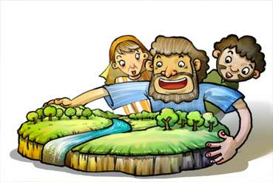
No.6 Diospa Simin
Diosmi Abrahanta waqyachirqan

Slide 55
Kunan punchawpa Simin
Señor Diosqa Abramta nisqaña: “Llaqtaykimanta, llaqtaykimanta, ripuy”, nispa
taytaypa wasinman riy hinaspa qawachisqayki allpaman.
Génesis 12:1

Slide 56

Caldea runakunapa Ur llaqtanmi karqa taytacha-mamachata yupaychaq.
Abrahamqa nacespan chaypi tiyaran.

Slide 57

Huk p’unchaymi Señor Diosqa payta nisqa: “Llaqtaykimanta lloqsiy, ñoqataq saminchasqayki”, nispa.

Slide 58

Abrahan mayman rinanta mana yachashaspapas, Diospa siminta kasukuspan Señorpa nisqanman hina ripurqan.

Slide 59



Payqa viajashaspan askha sasachakuykunapi tarikurqan ichaqa Diosmi allinta hark’arqan.

Slide 60

Tukuyninpiqa, Abrahamqa Canaán suyuman chayarqa. Chaypin tiyaran. “Gracias, Dios”, nispa.

Slide 61
Kunan punchawpa Yachakuna
Abrahanmi llaqtanta saqepurqan Diospa siminta kasukuspa.
Kayhina, ñuqayku Diospi iñinan, simintataq kasukunan.
Ima ratopipas Diospa siminta kasukuy munananchismi.

Slide 62
¿Yahweh Dioschu?
Yahweh Taytacha….
Payqa Yayanchismi, imaña kaqtinpas promesanta hunt’aq.

Slide 63
Kunan punchaw Quiz
¿Maypitaq Abrahan nacerqa?
1 Canaán suyupi
2 Haran
3 Israel llaqta
4 Caldea runakunaq Ur llaqtan
4 Caldea runakunaq Ur llaqtan

Slide 64
Kunan punchawpa Rimay
Señor Diosmi Abramta nisqaña: “Llaqtaykimanta, llaqtaykimanta, taytaykiq wasinmantapas saqespa, rikuchisqayki hallp’aman riy”, nispa.
Génesis 12:1

Slide 65

No. 7 Diospa Simin Qelqa
Isaac, Prometesqa Churi

Slide 66
Kunan punchawpa Rimay
Abrahanmi pachak watayoq kasharan churin Isaac naceqtin.
Génesis libropi 21:5

Slide 67

Diosmi Abrahanman prometerqan tuta hanaq pachapi ch’askakuna hina wawakunata qonanta.
Ichaqa, manan wawayoqchu karqan pachak watayoq kanankama.

Slide 68

Huk punchawmi, Diosqa Abrahanta tutamanta hawaman pusarqa.
“Hanaq pachata qhawariychis. ¿Atiwaqchu quyllurkunata yupayta?”, nispa.

Slide 69
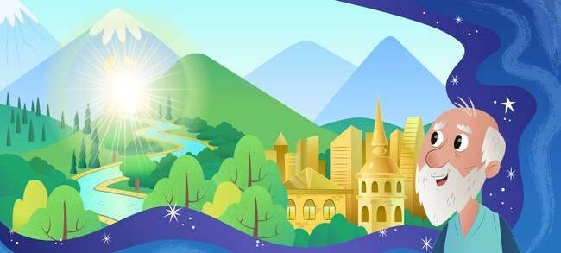
Diosmi prometerqan sumaq hallp’ata qonanpaq, paymanpas.

Slide 70
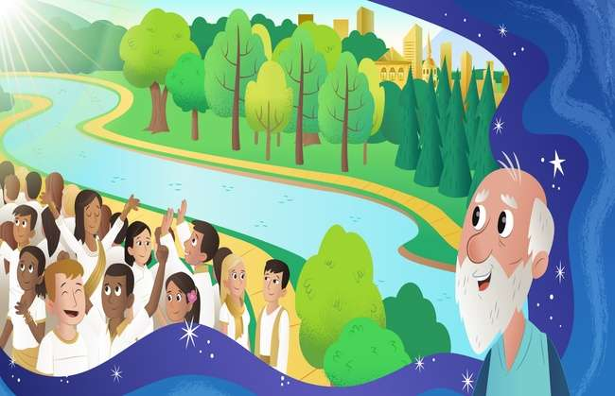
“Wawaykikunaqa hanaq pachapi ch’askakuna hinan kanqa, lamar-qocha patapi rit’ikuna hina.“ Abrahanmi Señorpa prometesqanta creerqan.

Slide 71

Diosqa prometesqantan hunt’arqan. Saraqa Abrahanpaqmi huk qari wawata wachakurqa. Abrahamqa Isaac sutitam churarqa , chay sutiqa Kusikuy ninanmi .

Slide 72
Kunan punchawpa Yachakuna
Abrahamqa cheqaqtapunin Diospa promesanpi iñirqan mana atikuq hinaña rikch’akurqan chaypas.
Diosqa anchatan kusikurqan Abrahanpa iñiyninta rikuspa. Diosmi prometesqa churin Isaacta qorqan.
Diosqa promesantaqa hunt’anpunin, ñoqanchispaqqa mana atikuq hinaña rikch’akurqan chaypas.

Slide 73
Diosqa...
Diosqa...
Tukuy atiyniyuq (tukuy imata ruway atiq) .

Slide 74
Kunan punchaw Quiz
¿Hayk’a watayoqmi Abrahamqa Isaac wachakushaqtin?
1 90 nisqapi
2 80. 80
3 70. 70
4 100 nisqa
4 100 nisqa

Slide 75
Kunan punchawpa Simin
Abrahanmi pachak watayoq kasharan churin Isaac naceqtin.
(Génesis 21: 5).

Slide 76

No. 8 Diospa Simin Qelqa
Abrahamqa Isaactan Diosman haywarirqan

Slide 77
Kunan punchawpa Simin
Hinaptinmi Diosqa nirqa: “Chay churikita, sapallan churiyki Isaacta, munakusqaykiman pusay.
hinaspa Moria suyuman riy. Chaypi sacrificiota haywaychik ruphachina sacrificiota hina
huknin orqopi willasqayki”, nispa.
Génesis 22:2

Slide 78

Huk punchawmi Diosqa Abrahanta nirqa:
“Sapallan churikita ruphachina sacrificiota hayway.”

Slide 79

Abrahamqa anchatan Isaacta munakuran, chaymi Diosmanta uyarispa sasachakuran. Ichaqa Diosta kasukunanpaqmi tantearurqa.

Slide 80

Abrahanmi Isaacta wataspa altar patapi puñuchirqan, hinan payqa wañuchiyta munarqan. Chay ratollapitaqmi,

Slide 81

“Abraham, Abraham, ama wañuchiychu. Ama imatapas paytaqa ruwaychu. Kunanqa, yachanin Diosta manchakusqaykita munakusqaykitapas”, nispa. Chaytan Diosqa Abrahamta pruebarqan.

Slide 82

“¡Gracias, ¡Dios!” Diosqa kusisqan Abrahampa iñiyninta chaskirqan. Diosqa llapa iñiqkunaq ñawpaq taytanmanmi churarqan.

Slide 83
Kunan punchawpi Yachachiy
Abrahamqa anchatan Isaacta munakurqan, ichaqa Diospa Simin Qelqata kasukuymi aswan importante karqan.
Diosta astawan munakunay imamantapas, aswantataq kay pachapi huk runamantapas.

Slide 84
¿Dioschu?
Diosqa..
Pruebawan iñiyninchikta aswan kallpanchaq taytanchik.

Slide 85
Kunan punchawpa Tapurikuy
¿Imatan Dios Abrahamta nirqan ruphachina sacrificiota haywananpaq?
1 Churi
1 Churi
2 Warmi
3 Allqu
4 Ovejakuna

Slide 86
Kunan punchawpa Simin
Hinaptinmi Diosqa nirqa: “Chay churikita, sapallan churiyki Isaacta, munakusqaykiman pusay.
hinaspa Moria suyuman riy. Chaypi sacrificiota haywaychik ruphachina sacrificiota hina
huknin orqopi willasqayki”, nispa.
Génesis 22:2

Slide 87

No.9 Chay Rimay de Taytacha
Isaacqa manan ch'aqwarqanchu

Slide 88
Kunan punchawpa Simin
Chaymanta astakuspa huk pukyuta t’oqorqan, manataqmi pipas chaymantaqa ch’aqwarqanchu.
Rehobot sutiwanmi suticharqa: —Kunanqa Tayta Diosmi sitiota quwanchik, nispa
Chay hallp'apiqa t'ikarisunmi”, nispa.
Génesis libropi 26: 1.1. 22. 22

Slide 89
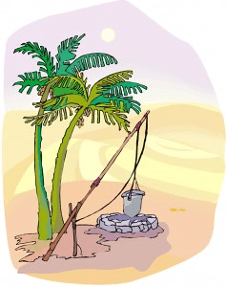
Chay pukyukuna karqan chaynaqa chaniyuq, imaraykuchus paykuna atirqanmi tariy musuq yaku chunniqpi. Isaacqa taytanpa herencianmi pukyukunata chaskirqan.

Slide 90

Ichaqa Filistea runakunaqa envidiakurqankun. Chaymi, pukyukunata allpawan huntachirqaku.

Slide 91
Ichaqa, Isaacqa manan paykunawan ch'aqwarqanchu. Karuman astakuspa pukyuta t’oqorqan. Miski yaku pukyuta tarirurqa.

Slide 92

Chay tiempopin wakin runakunaqa Isaacmanta pukyuta qechuranku. Ichaqa, manan paykunawanqa ch’aqwarqanchu, nitaqmi.

Slide 93

Diosmi Isaacta samincharqan. Huktawanmi huk pukyuta t’oqorqan. Chaypimantam Diosqa miski unuta quykurqa. Isaacqa altarta ruwaspan gracias ofrendata qorqan.

Slide 94
Kunan punchawpi Yachachiy
Isaacqa manan ch'aqwarqanchu pukyunta qechuqkunawan.
Diosmi Isaacta samincharqan.
Chaymantapas manam hukkunawanqa atipanakunanchikchu.
Hukkunata kuyananchikmi hinaspa pampachananchik.

Slide 95
Diosqa??
Taytacha ….
Payqa cheqnikunmi hukkunawan ch’aqwaq runakunata.
Payqa kuyanakuq runakunatam kuyan.

Slide 96
Kunan punchaw tapukuy
¿Imaraykun Isaacqa sasachakuypi tarikurqan?
1 wasi
2 cordero
3 allin
3 allin
4 ayllu

Slide 97
Kunan punchaw rimay
Chaymanta astakuspa huk pukyuta t’oqorqan, manataqmi pipas chaymantaqa ch’aqwarqanchu.
Rehobot sutiwanmi suticharqa: —Kunanqa Tayta Diosmi sitiota quwanchik, nispa
Chay hallp'apiqa t'ikarisunmi”, nispa.
Génesis libropi 26: 1.1. 22. 22

Slide 98

No.10 Chay Rimay de Taytacha
Esauqa ñawpaq kaq derechotan venderqan
huk manka puka guisadopaq

Slide 99
Kunan punchawpa Simin
Chaymantataq Jacobqa Esauman t'antata qorqan lenteja q'aytutawan.
Mikhuspa ukyaspataq hatarispa ripusqa.
Chaymi, Esauqa pisicharqan ñawpaq kaq derechonta.
Génesis 25:34 textopi

Slide 100

Isaacpa warmin Rebecam mellizokunata wachakurqa. Ñawpaq kaq churinpa sutinmi karqan Esau, iskay kaqtaq Jacob.

Slide 101

Esaumanqa gustarqam cazaqa. Chaymi, payqa hawapi ruwaykunata anchata munakuq. Ichaqa, Jacobqa ch’in runan karqan, wasinpi qhepakuq.

Slide 102

Huk punchawmi Jacob guisota yanukuchkaptin, Esauqa yarqasqa wasinman kutirqa cazaruspan.

Slide 103
“¡Guisota qoway!”, “Ñawpaqtaqa vendeway nacesqayki derechoykita. Chaymantataq wakinta qosqayki”, nispa. Esauqa sinchi yarqaymantan kasharan, chaymi nacesqanta venderan huk manka puka guisadowan.

Slide 104

Qhepamanmi Jacobqa taytanta engañaran bendicionta chaskinanpaq. Qhepamanmi chay bendicionta chaskirqan. Tukuy chaykunaqa Diospa qowasqanwanmi pasaran.

Slide 105
Kunan punchawpi Yachachiy
Esauqa piensaranmi espiritual bendicionta chaskinamantaqa yarqasqa sasachakuy allichayqa aswan importante kasqanta.
Tukukuy, Jacob tukukuy chay Israel runakunapa ñawpa taytan.
¿Ima niwaqtaq aswan importante?
Diospa wawankuna kananchispaq saminchaqa manan imawanpas cambiakunmanchu.

Slide 106
¿Dioschu?
Taytacha is
Diosqa kikinpa munaynintan hunt’ashan runakuna pantaspa llullakuspapas.

Slide 107
Kunan p'unchawkuna'. Tapurikuy
¿Imaraykutaq Esauqa ñawpaq kaq derechonta venderqan?
1 fideo
2 t’anta
3 aycha
4 puka q’aytu
4 puka q’aytu

Slide 108
Kunan punchawpa Rimay
Chaymantataq Jacobqa Esauman t'antata qorqan lenteja q'aytutawan.
Mikhuspa ukyaspataq hatarispa ripusqa.
Chaymi, Esauqa pisicharqan ñawpaq kaq derechonta.
Génesis 25:34 textopi

Slide 109

No. 11 Diospa Simin Qelqa
Jacobpa Musquynin

Slide 110
Kunan punchawpa Simin
Huk mosqoypin rikurqan huk escalera kay pachapi samashaqta, patantaq hanaq pachakama chayashasqa, chay patamantaq Diospa angelninkuna wicharisharqanku uraykamusharqanku
Génesis libropi 28: 1.1. 12. 12

Slide 111

Jacobqa llullakuspam wawqenta engañarqa. Payqa manchakurqam wañuchisqa kayta. Chaymi, wasinmanta ayqekurqan Harán llaqtapi tionman.

Slide 112

Tutataq chaypi rumita apaspa, almohada hina umanpa uranman churaspa puñuq. Sapallan chaypi kasharqan mana familiayoq. Chaymi mancharikuspa sapallan sientekurqa.

Slide 113

Jacobqa rikurqanmi Diospa angelninkunata kay pachapi huk escaleraman wichaspa uraykamushaqta hanaq pachaman.

Slide 114

Uyarispanmi Diospa kunkanta uyarirqa: ”Qanwanmi kani, maymanpas rispaykipas qawasqaykim”, nispa.

Slide 115

Tutamanta rikcharispanmi Diosta yupaycharqa, paymi prometerqa paywan kananta, hinaspam Diosta hatuncharqa.

Slide 116
Kunan punchawpi Yachachiy
Imaynan Diosqa sapallan kayta manchakuq Jacobwan karan, nispa.
Yayanchik Diospas sapallanchik kaptinchikmi cuidawanchik.
Jacob hinan noqanchispas hatunchananchis, hatunchananchistaqmi sapa kutilla ñoqanchiswan kashaq Diosta.

Slide 117
¿Dioschu?
Taytacha
Diosqa maypipas ima ratopipas ñoqanchiswanmi kashan.
Diosqa sapa kutillanmi cuidawashanchis.

Slide 118
Kunan punchawpa Tapurikuy
Jacob puñushaqtin, ¿imatataq almohadata hina hap’irqan?
1 k’aspi
2 rumi
2 rumi
3 bolsa
4 uywapa qaran

Slide 119
Kunan punchawpa Simin
Huk mosqoypin rikurqan huk escalera kay pachapi samashaqta, patantaq hanaq pachakama chayashasqa, chay patamantaq Diospa angelninkuna wicharisharqanku uraykamusharqanku
Génesis libropi 28: 1.1. 12. 12

Slide 120

No.12 Chay Rimay de Taytacha
Jose Wawqenkuna Vendesqa

Slide 121
Kunan punchawpa Simin
-Kunanqa hamuy, wañuchispa huknin kay pukyuman wikch'uykusunchik
hinaspa niychik huk millay animal mikurusqanmanta.
Hinaptinmi qawasun imakunam musquyninkunamanta hamun, nispa.
(Génesis 37: 20).

Slide 122

Jacobqa chunka iskayniyuq churiyuqmi karqa. Payqa Josetan munakuran wakin churinkunamantapas. Chaymi, Josepaq huk qhapaq sumaq p’achata ruwarqan

Slide 123

Wawqenkunaqa anchatan cheqnikurqanku taytanku astawan munakusqanrayku. —Joseta rantikusun. Taytaman willasun wañukusqanmanta.

Slide 124

Paykunaqa Joseta esclavota hina venderqanku chayninta hamuq qhatuqkunaman.
Chayta uyarispan Jacobqa sinchita llakikurqan.

Slide 125

Joseqa esclavo hinam sasa kawsayta kawsarqa. Ichaqa, mana ima huchatapas ruwaspan Diospi iñispa confiaran.

Slide 126

Josetaqa llullakuspan carcelman wisq’arqanku. Ichaqa, carcelpi kashaspapas Diospa ñawpaqenpi chanin kananpaqmi kallpachakuran. Diosqa manan qonqarqanchu Joseta, Diospas admirakuypaq plankunatan ruwarqan paypaq.

Slide 127


Kunan punchawpi Yachachiy
Josetaqa kikin wawqenkunan chiqnirqanku, kamachita hinataq venderqanku. Hinaspapas llullakuspan carcelman wisq’arqanku.
Ichaqa Diospin confiaran, kallpachakurantaqmi astawan mana ima huchatapas ruwananpaq.
Yaqapaschá wakin sasachakuykunapi tarikusunman.
Ama ima huchatapas ruwasunchu, hinallataq taytanchis Diosman yanapayta mañakusun, payqa tukuy sonqonwanmi mañakusqanchista uyarishan.

Slide 128
¿Dioschu?
Yayanchik Dios..
Yayanchis Diosqa admirakuypaq plankunatan ruwawanchis sasa tiempopipas.

Slide 129


Kunan punchaw Quiz
¿Imatan Jacob qorqan chunka iskayniyoq churinkunamanta Josellaman?
1 pukllanakuna
2 Biblia
3 qhapaq sumaq p’acha
3 qhapaq sumaq p’acha
4 qullqi

Slide 130
Kunan punchawpa Simin
-Kunanqa hamuy, wañuchispa huknin kay pukyuman wikch'uykusunchik
hinaspa niychik huk millay animal mikurusqanmanta.
Hinaptinmi qawasun imakunam musquyninkunamanta hamun, nispa.
(Génesis 37: 20).

Slide 131

13 Diospa Simin Qelqa
Joseqa Egipto nacionpi primer ministro kapurqan

Slide 132
Kunan punchawpa Simin
Chaymi Faraonqa Joseta nirqan: “Kaywanmi Egipto suyuntinpi kamachikuqta churayki”, nispa.
Génesis libropi 41: 1.1. 41. 41

Slide 133

Egipto nacionpa reynin Faraonmi huk mosqoyta musqukuran. 7 wira wakakuna chaymanta 7 millay wakakuna lluqsimusqa. 7 millay wakakuna 7 wira wakakunata mikushka. Ancha admirakuypaq musquymi karqa.

Slide 134

Palaciopiqa manan pipas mosqokusqanta t’ikrayta atirqanchu. Josepa yanapasqan copa apaq umalliqmi reyman reqsichirqan.

Slide 135

Diosmi Joseyman yachayta qorqan. Chaymi, chay mosqoypa ima ninan kasqanmanta t’ikrayta atispa reyman willarqan.

Slide 136

Faraonqa anchatan sonqonta llakikuran, chaymi preso kashaq Joseta churaran chay nacionpi iskay kaq alto cargoman.

Slide 137

Joseqa Egipto nacionpi primer ministro kapuspan Diospa qosqan yachaywan allinta kamachirqan.

Slide 138
Kunan punchawpi Yachachiy
Diosqa admirakuypaq plankunatan Josepaq ruwarqan.
Wakin sasachakuykunapi tarikuspapas mana hukmanyananchikchu,
ichaqa suyakunanmi Diospa admirakuypaq planninkunata ñoqanchispaq hinallataq Diospi iñinanchis..

Slide 139
¿Dioschu?
Diosqa munasqanman hinan ruwan.
Pisichasqa runakunan hatunchasqa kanqaku, hatunchasqa runakunataq pisichasqa kanqaku.

Slide 140
Kunan punchaw Quiz
¿Ima animalkunan Faraonpa mosqoyninpi rikhurimurqan?
1 pisqu
2 allqu
3 kawallu
4 waka
4 waka

Slide 141
Kunan punchawpa Simin
Chaymi Faraonqa Joseta nirqan:
“Kaywanmi Egipto suyuntinpi kamachikuqta churayki”, nispa.
Génesis libropi 41: 1.1. 41. 41

Slide 142

Manam. 14. 14 Diospa Simin Qelqa
Joseqa wawqenkunawanmi hukmanta tuparqan

Slide 143
Kunan punchawpa Simin
Joseqa wawqenkunata reqsirqanña chaypas, paykunaqa manan reqsirqankuchu.
Génesis libropi 42: 1.1. 8. 8.

Slide 144

Faraonmi Joseta churaran Egipto nacionpi primer ministro kananpaq. Joseqa yachaywanmi 7 wata sinchi yarqayta controlarqan.

Slide 145

Ichaqa, yarqay kasqanraykum Canaán nacionpiqa mana granupas karqachu. Mikhunankupaqmi Egipto nacionman uraykamunanku karqa. Josepa wawqenkunapas Egipto llaqtamanmi rirqaku mikuyta rantinankupaq.

Slide 146

Joseqa wawqenkunata reqsirqanña chaypas, paykunaqa manan reqsirqankuchu.

Slide 147

Joseymi paykunaman willarqa pi kasqanmanta. Payta qhawaspataq mancharisqa karqanku, mancharisqataq sientekurqanku

Slide 148

Joseqa repararqanmi imarayku Dios Egiptoman kachamusqanmanta. Wawqenkunata pampachaspa, llapa ayllunta Egiptoman pusaspa, mana imamanta manchakuspa cuidarqan.

Slide 149
Kunan punchawpi Yachachiy
Joseqa pampacharqanmi mana allinta trataq wawqenkunata, Diospa munayninman hinataq munakurqanku.
Familianchista amigonchiskunatapas pampachananchismi, munakunanchistaqmi.

Slide 150
¿Dioschu?
Taytacha..
Pampachawanchik hinaspa kuyawanchik.

Slide 151
Kunan punchaw Quiz
¿Ima nacionpa primer ministronmi Joseqa kapuran?
1 Egipto suyupi
1 Egipto suyupi
2 Israel llaqta
3 Persia suyu
4 Babilonia

Slide 152
Kunan punchawpa Simin
Joseqa wawqenkunata reqsirqanña chaypas, paykunaqa manan reqsirqankuchu.
Génesis libropi 42: 1.1. 8. 8.

Slide 153

No.15 Diospa Simin
Huk Wawa Yakumanta qespichisqa

Slide 154
Kunan punchawpa Simin
Wawa kuraqña kaptin, Faraonpa ususinman pusarqa, paytaq churin kapurqa. Paytaqa Moises sutiwanmi suticharqa: “Yakumantam hurqurqani”, nispa.
Éxodo 2:10

Slide 155

Egipto rey Faraon kamachirqan llapa Israel naceq qhari wawakunata Nilo mayuman wikch’upunankupaq, wañuchinankupaqtaq saqenankupaq.

Slide 156

Moisespa maman Jocabedqa manan ima ruwaytapas atirqanchu, aswanpas wawanta Nilo mayu patapi apanankupaq saqerqan.

Slide 157

Chay tiempopin Egipto princesa mayupi bañakushaqtin wawata rikurqan. Payqa yuyayninpin kashasqa chay waynata wiñachinanpaq.

Slide 158

Ñañanmi rikurqan princesa wawachata canastamanta horqoshaqta. Payqa cheqaq mamanta Jocabed sutiyoq runatan reqsichirqan, paymi qhari wawata ñuñuchinanpaq.

Slide 159

Wawa kuraqña kaptin, princesaman kutichirqanku churin kananpaq. Chaymi Moises sutiwan suticharqa: “Yakumantam hurqurqani. Moisesqa Egipto suyupi wiñarqan Palacio.

Slide 160
Kunan punchawpi Yachachiy
Diosmi Moisesta qespichirqan.
Diosmi qespichiwarqanchis admirakuypaq yachayninwan atiyninwan ima (providencia).
Creesun Diospa planninkuna aswan hatun kasqanpi, aswan hunt’asqa kasqanpi, sapa kuti ruwasqaymanta.

Slide 161
¿Pitaq Diosqa?
Taytacha..
Payqa tukuy atiyniyoq Diosmi, paymi munayninta hunt’an ima hark’akuypas kaqtinpas.

Slide 162
Kunan punchaw Quiz
¿Imataq pasarqa yakupi apasqa wawawan?
1 Unupi chinkaykuspa challwakuna mikhusqa.
2 Pisqukuna wawata qispichirqanku.
3 Diosmi chay wawata hanaq pachamanta qespichirqan.
4 Egipto suyupi kamachikuqmi payta rikuspa qespichirqan.
4 Egipto suyupi kamachikuqmi payta rikuspa qespichirqan.

Slide 163
Kunan punchawpa Simin
Wawa kuraqña kaptin, Faraonpa ususinman pusarqa, paytaq churin kapurqa. Paytaqa Moises sutiwanmi suticharqa: “Yakumantam hurqurqani”, nispa.
Éxodo 2:10

